Slide 1
PROCESSO SELETIVO
Para ingresso nos cursos de Graduação da UFPI modalidade a distância – 1° semestre letivo de 2020

Slide 2

Edital UFPI - CEAD, de 30 de Janeiro de 2020
2.146 (duas mil cento e quarenta e seis) vagas;
Inscrições no link: https://bit.ly/39kodn3
Período de inscrições: de 07 a 12 de fevereiro de 2020;

Slide 3
Cronograma
Período de inscrições: de 07 a 12 de fevereiro de 2020;
Resultado: 05 de março;
Matrícula: 11, 12 e 13 de março.

Slide 4
Quem poderá se inscrever:
Candidatos que prestaram o Exame Nacional do Ensino Médio (ENEM), poderão escolher uma nota entre os anos de 2014 a 2019;
Com nota mínima de 300 (trezentos) pontos em cada área do conhecimento, incluindo a redação;

Slide 5
Como se dará a inscrição:
A inscrição será gratuita;
Cada candidato só poderá concorrer à uma única vaga, em um único polo.

Slide 6
A classificação:
A classificação neste Processo Seletivo Específico ocorrerá em ordem decrescente, por curso e por polo, a partir da média aritmética simples obtida nas áreas de conhecimento do ano informado pelo candidato, incluindo a redação.

Slide 7
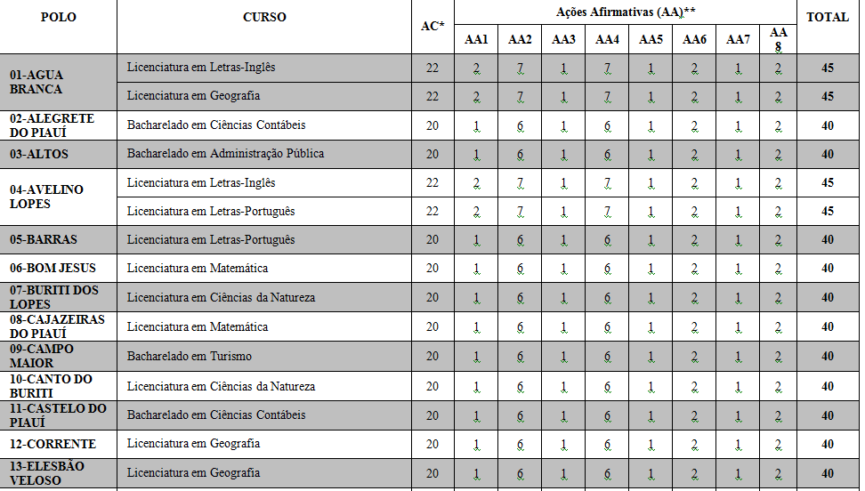
A oferta

Slide 8
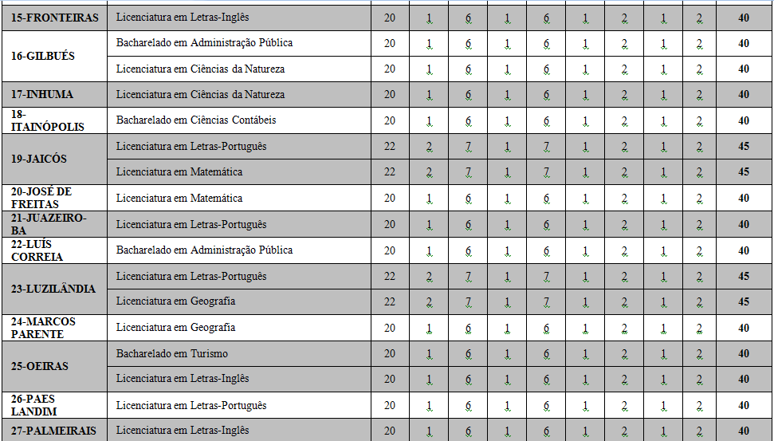
A oferta

Slide 9
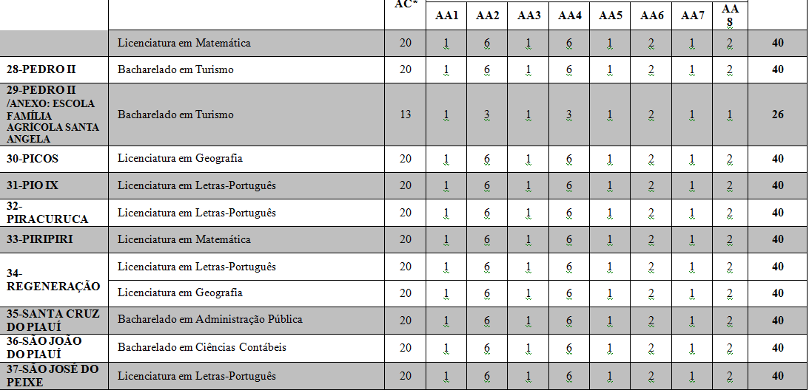
A oferta

Slide 10
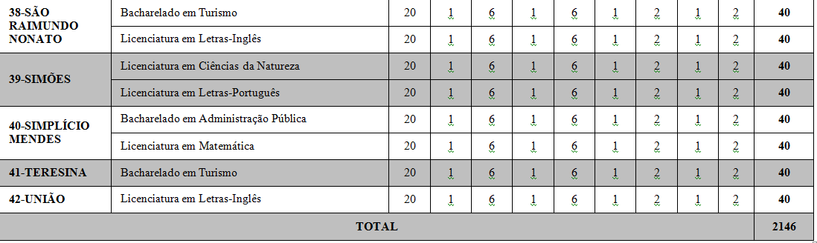
A oferta

